Slide 1
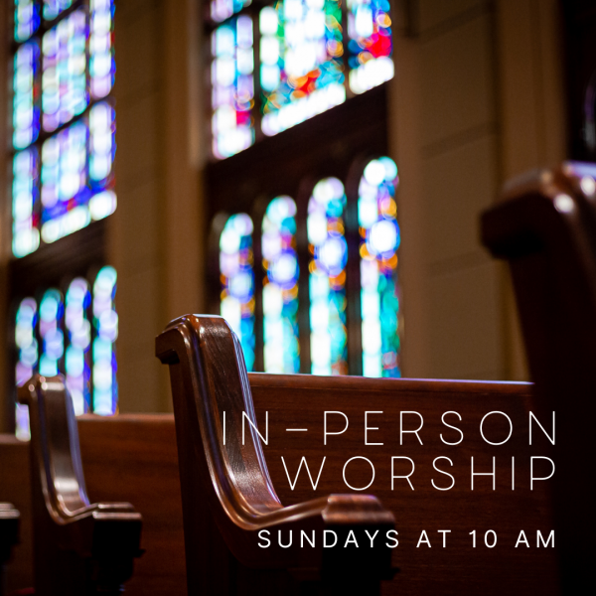
『為何要實體聚會？』
(使徒行傳 2:37-47)
薛忠勇 弟兄

Slide 2



Slide 3


Slide 4

凡時都有定期... 傳3:1
神造萬物，各按其時成為美好 (傳3:11)
In His Time 按祂時候

Slide 5
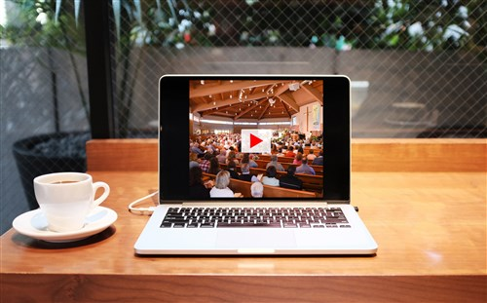



Slide 6

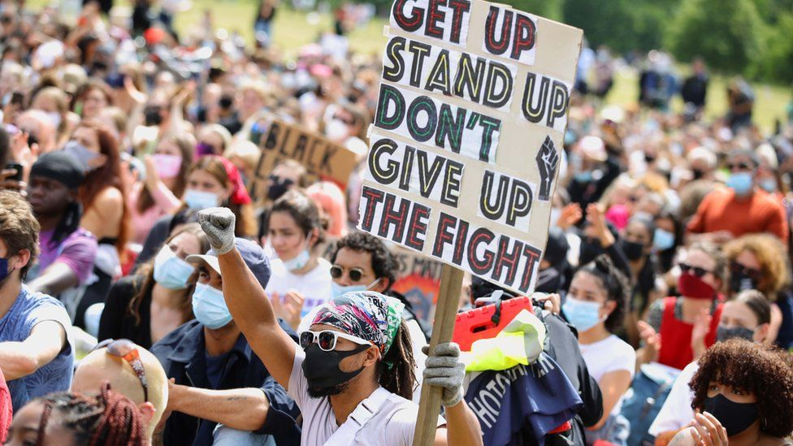
一. 教會是一個「實體相聚」的群體
•信的人都在一處 (44節)
•天天同心合意的在殿裡 (46節)
信徒聚在一起「活動」與「互動」

Slide 7
二. 教會是一個「發展關係」的群體
「生活」與「生命」的交流
•凡物公用、彼此交接 (44、42節)
Koinonia (交接) = 團契 fellowship
不是「聯誼」或「聯盟」，
而是「建造關係」
近距離

Slide 8
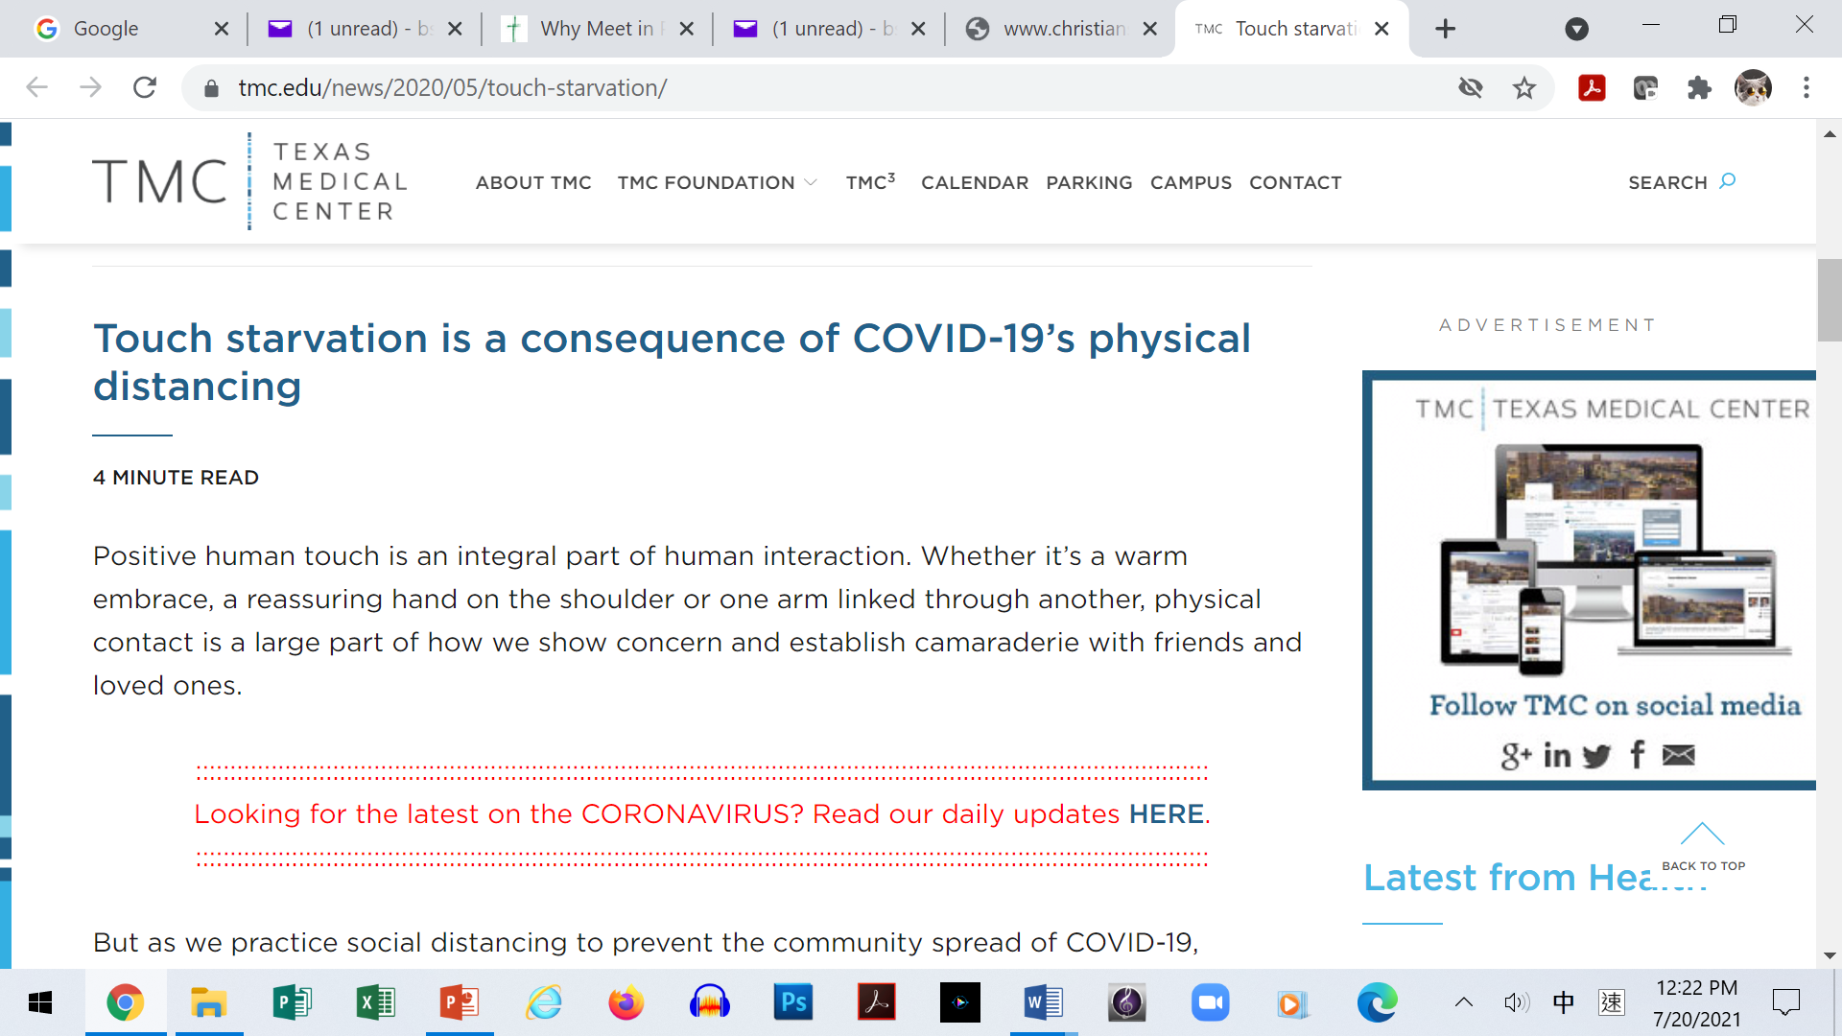
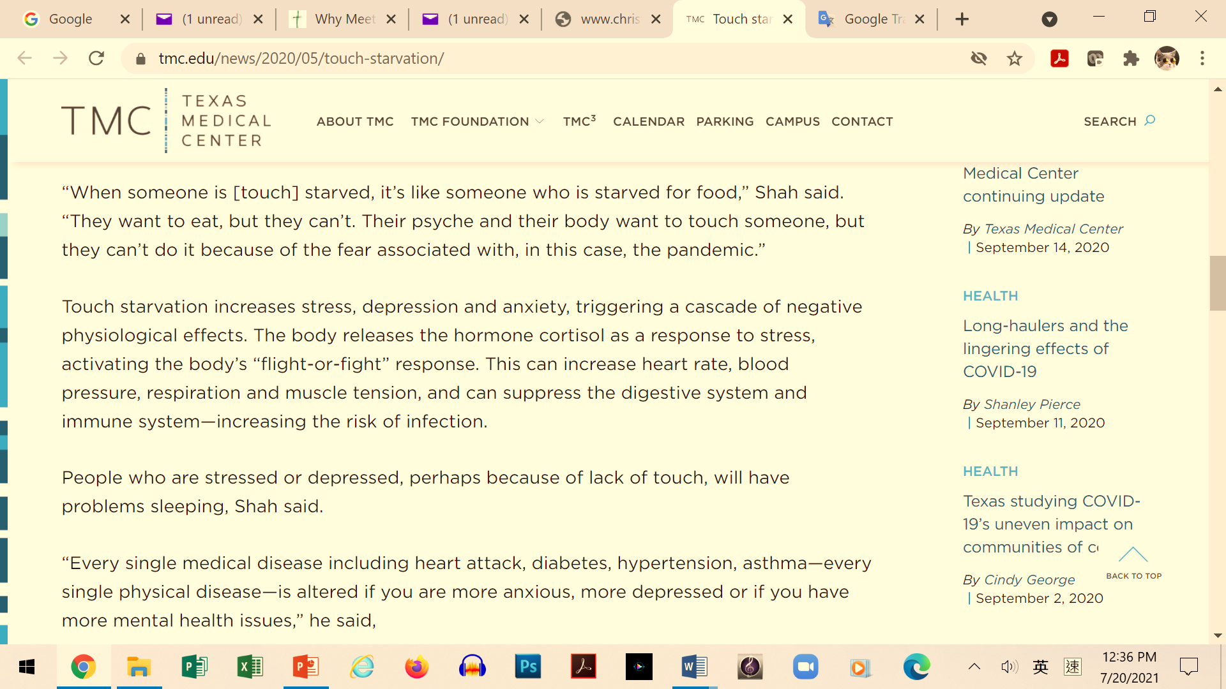
觸摸飢餓

Slide 9
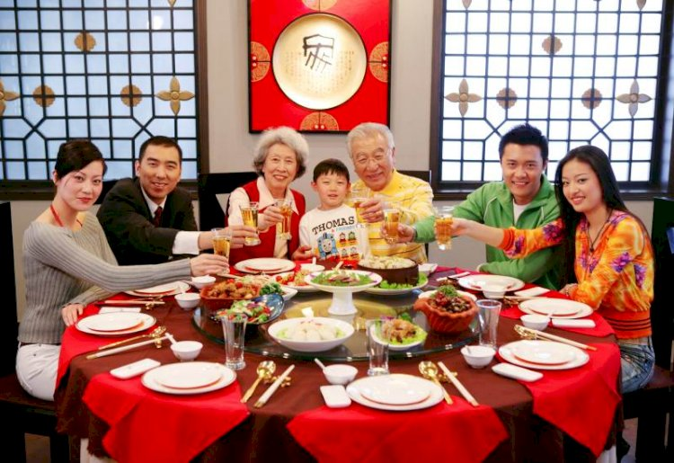

Slide 10

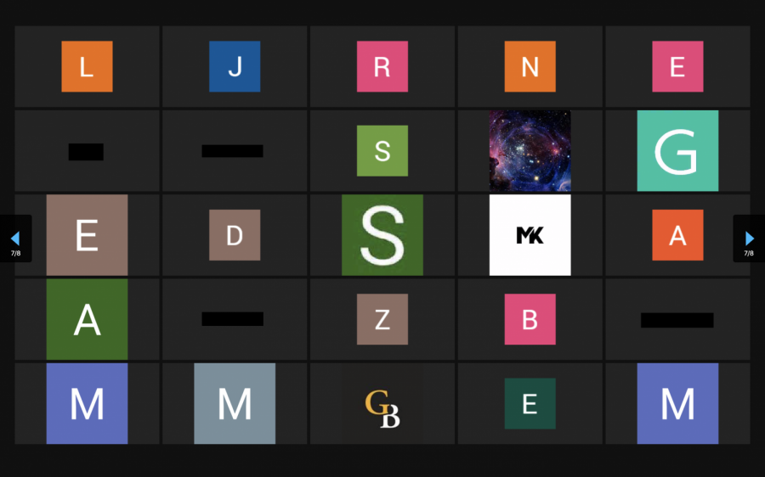


Slide 11

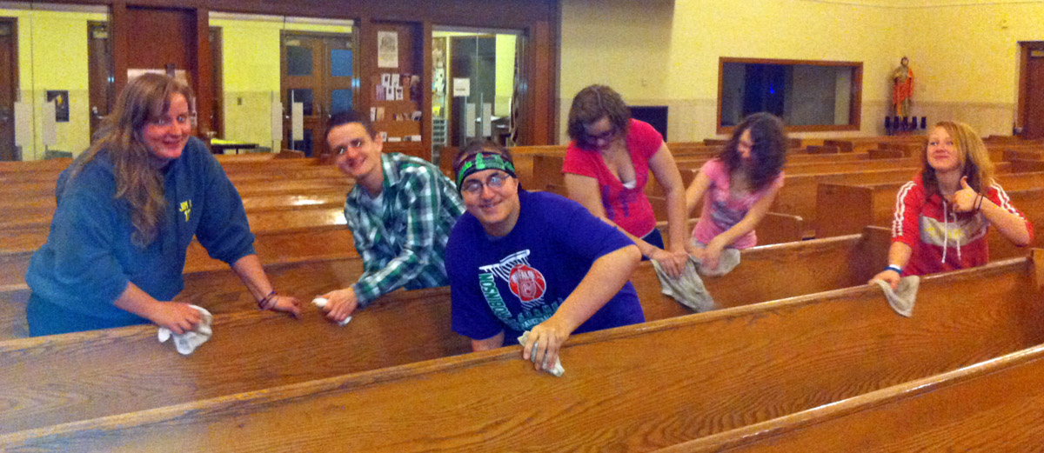

Slide 12
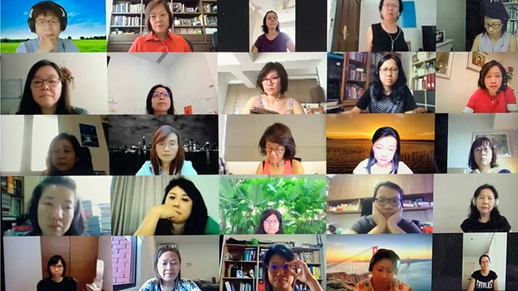

Slide 13


Slide 14

基督的身體

Slide 15
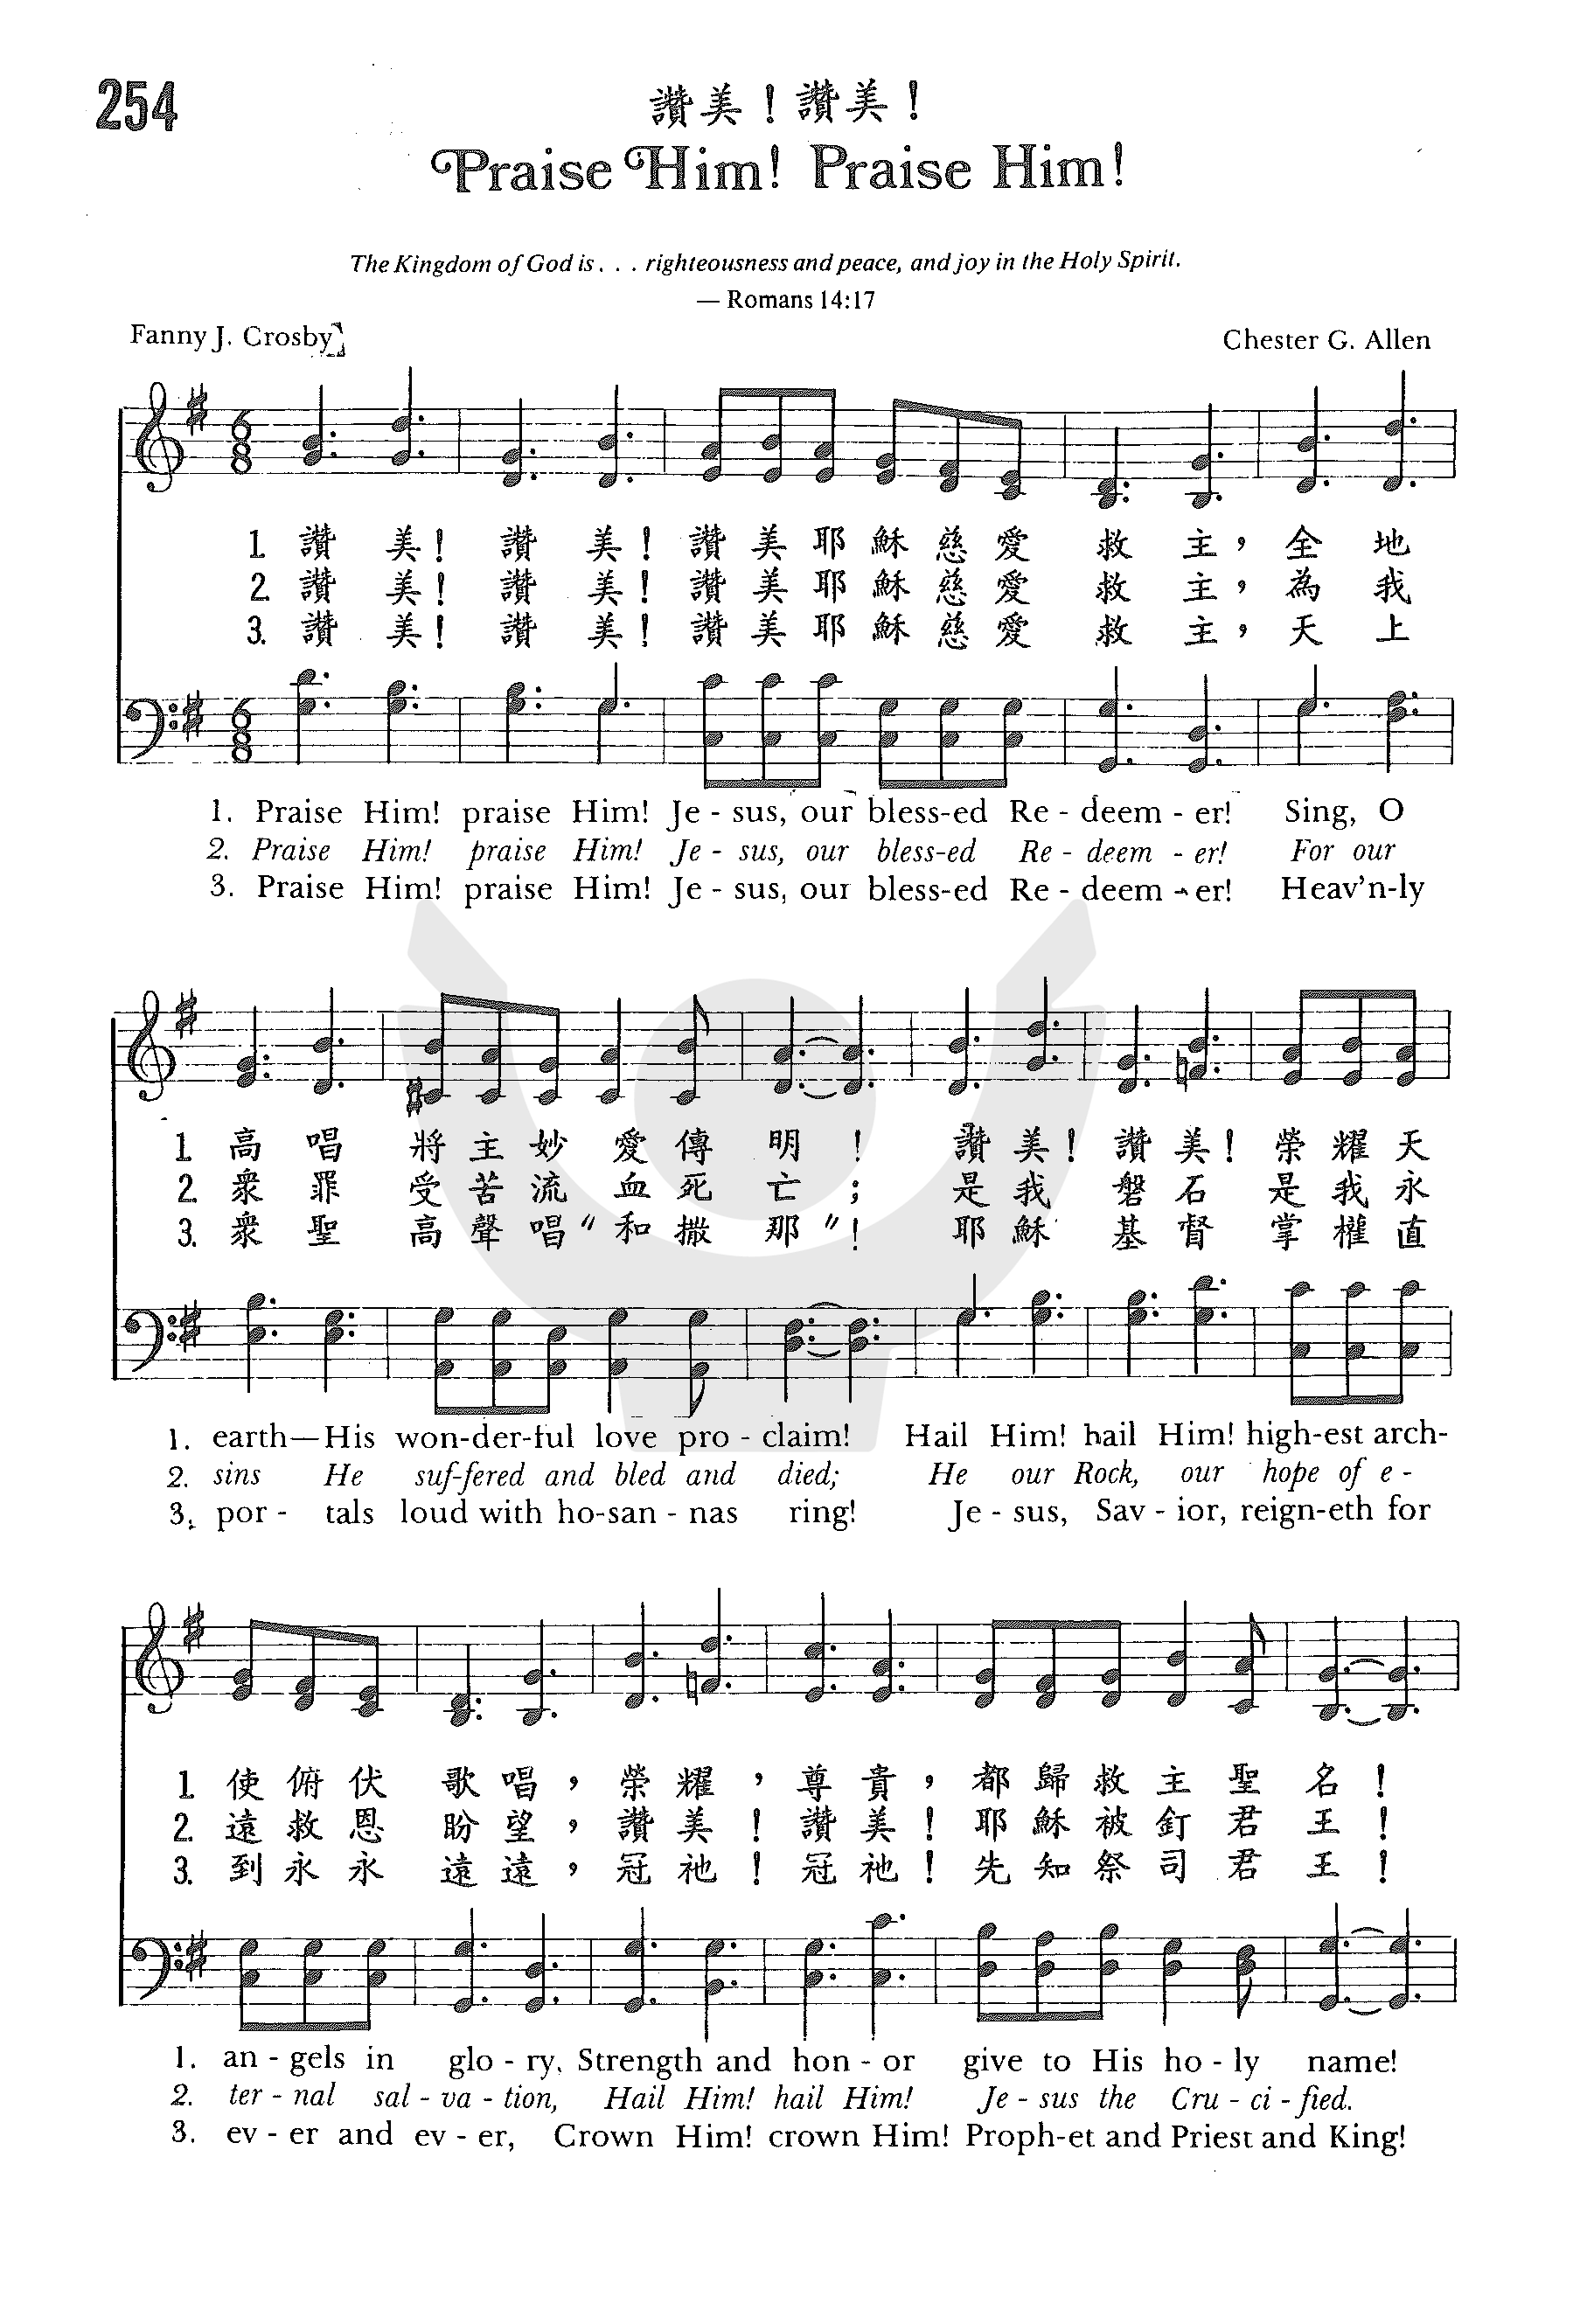
三. 教會是一個「敬拜讚美」的群體
•祈禱、讚美 (42、47節)

Slide 16
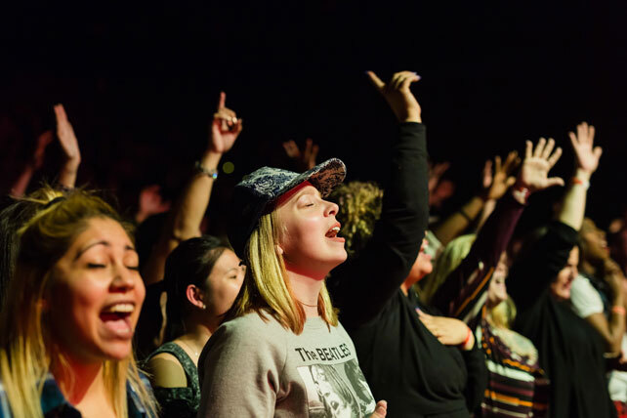

Slide 17
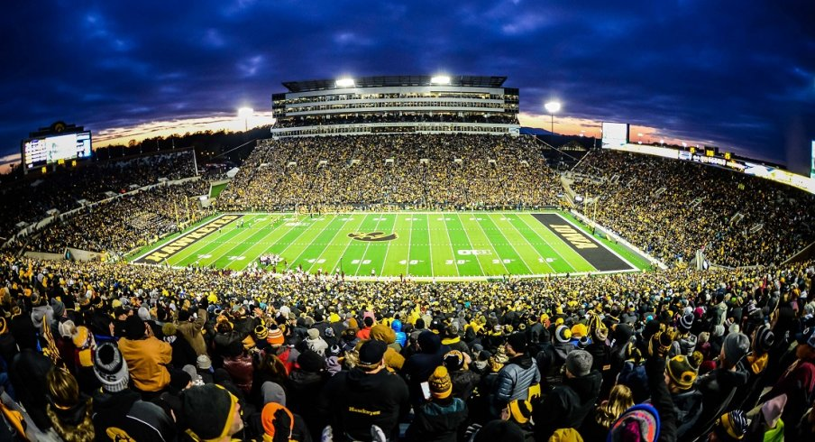
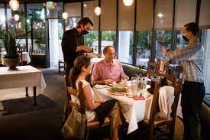
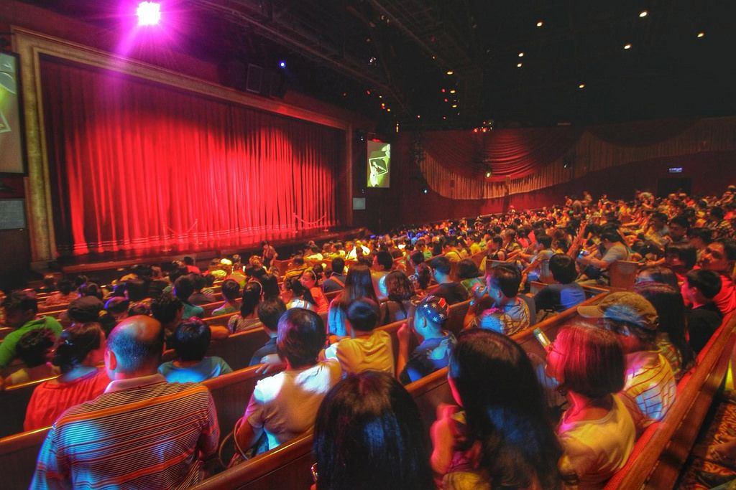
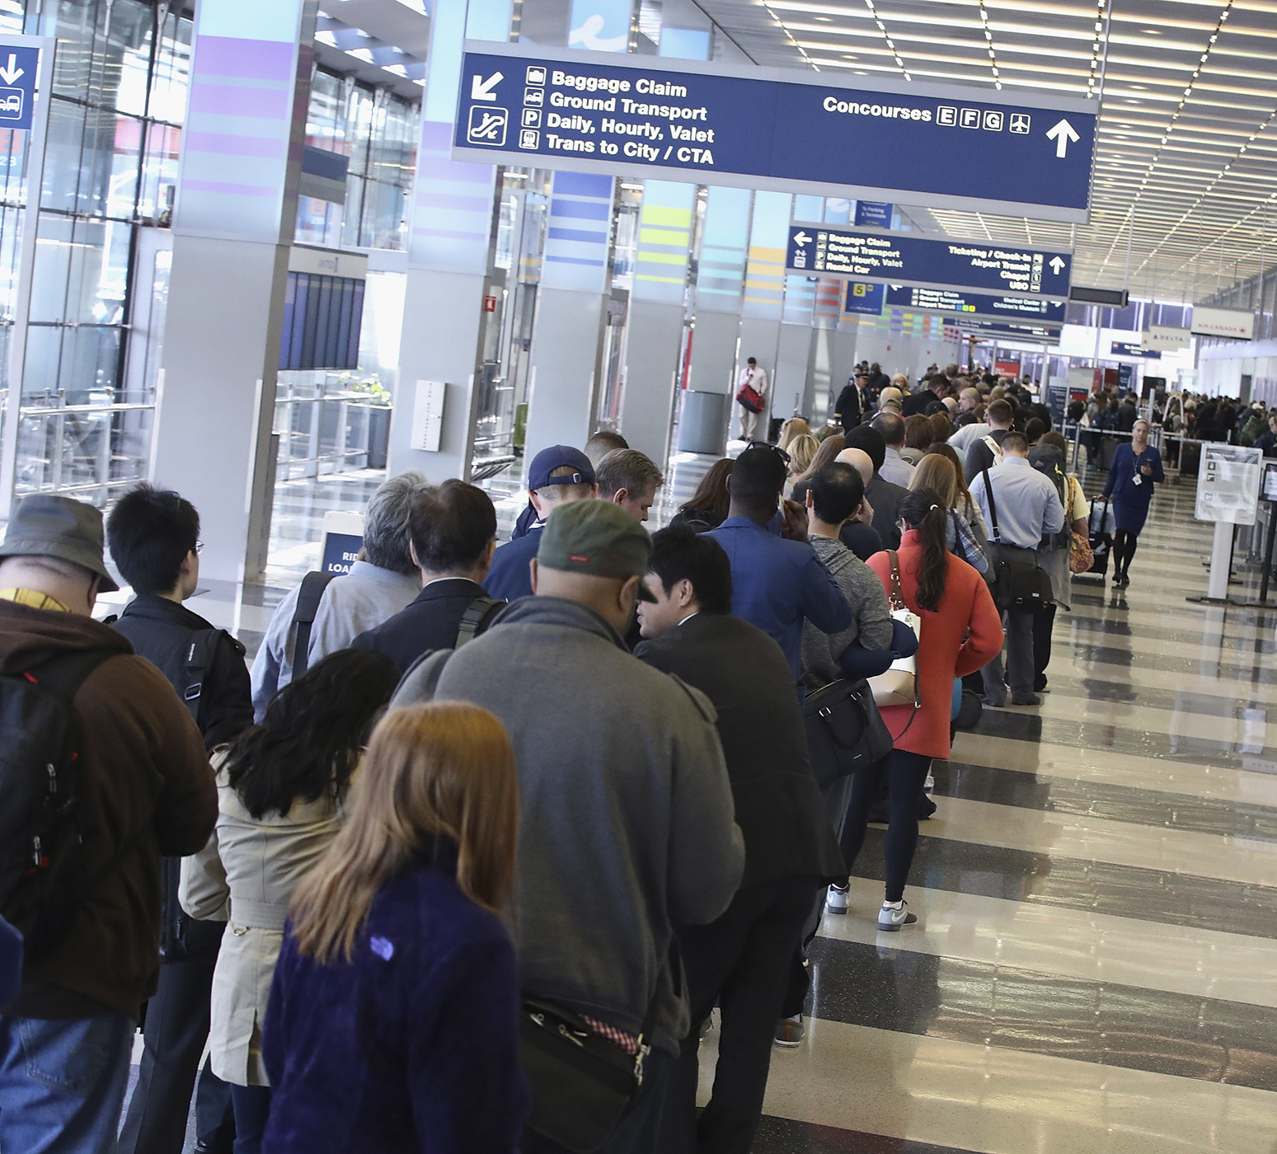

Slide 18

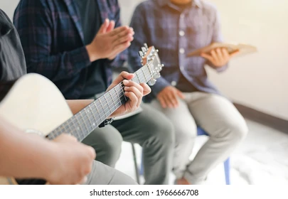
當用各樣的智慧，把基督的道理豐豐富富的存在心裡，用詩章、頌詞、靈歌，彼此教導，互相勸戒，心被恩感，歌頌神。
歌羅西書 3:16

Slide 19
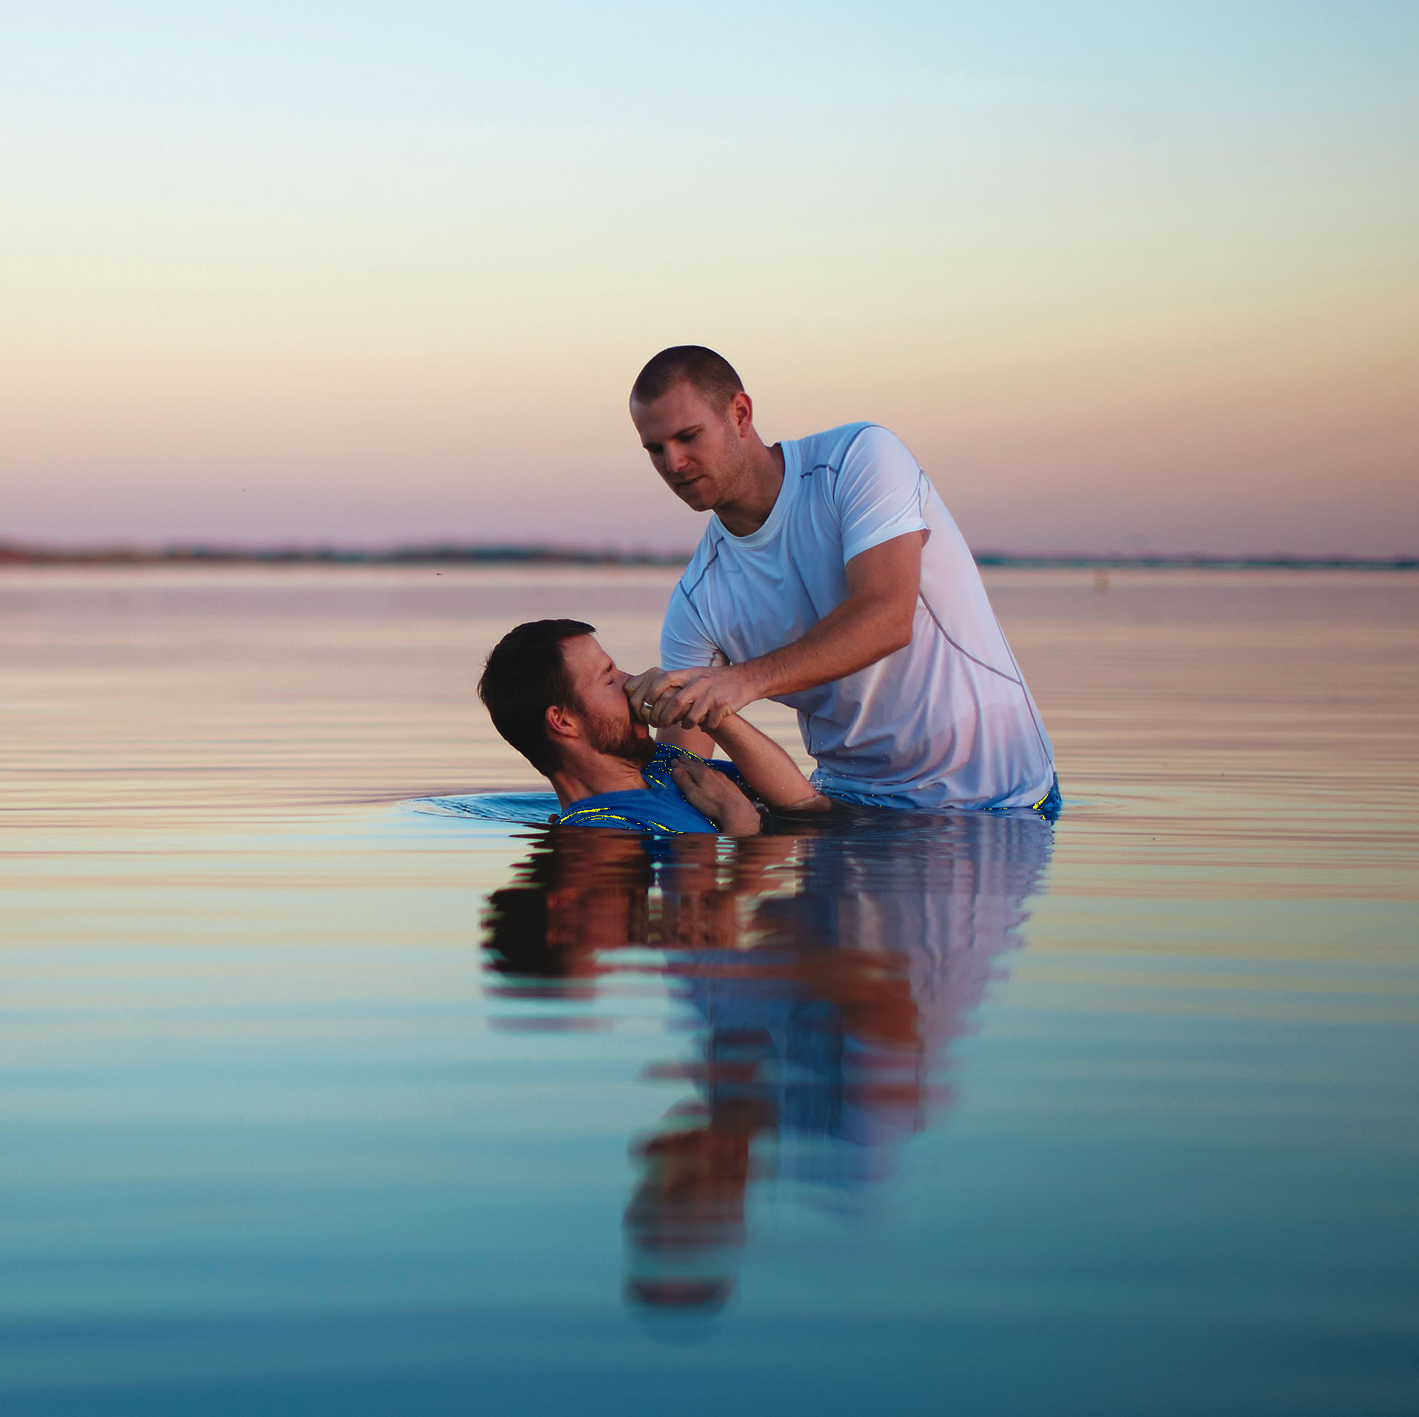
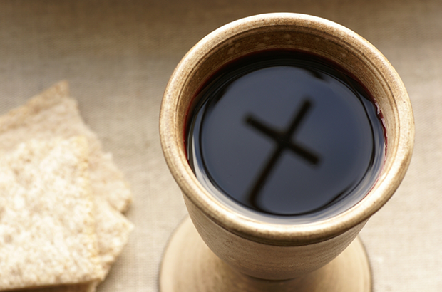
四. 教會是一個「實行聖儀」的群體
•受洗、擘餅 (38、41、42節)
聖儀透過教會的祈禱，讓人準備好接受神的恩寵，函教導和紀念的意義，見證
上帝的救贖與赦罪之恩

Slide 20
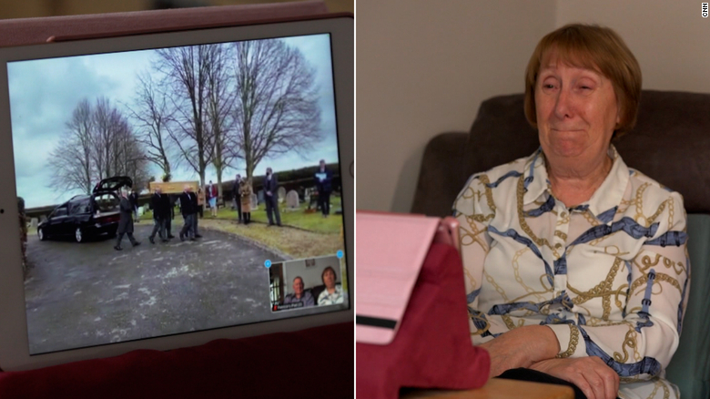
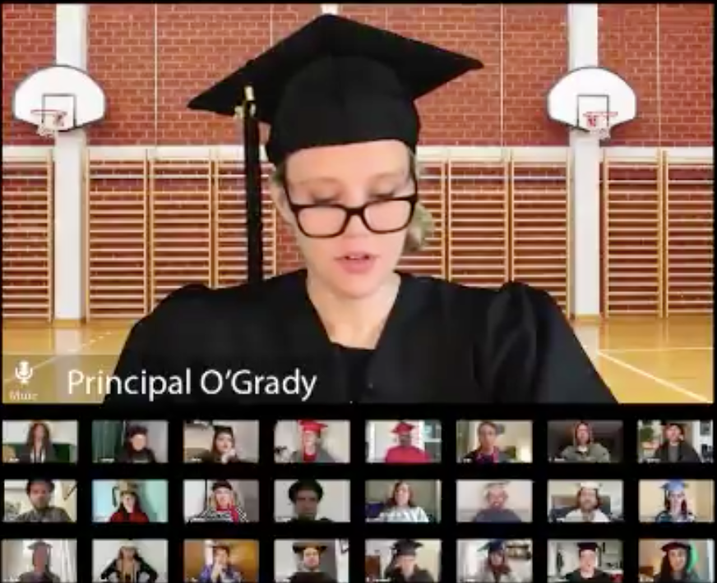
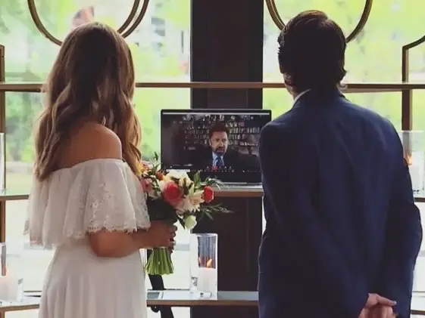
如何「與喜樂的人
同樂；與哀哭的人
同哭」呢？ (羅12:15)

Slide 21
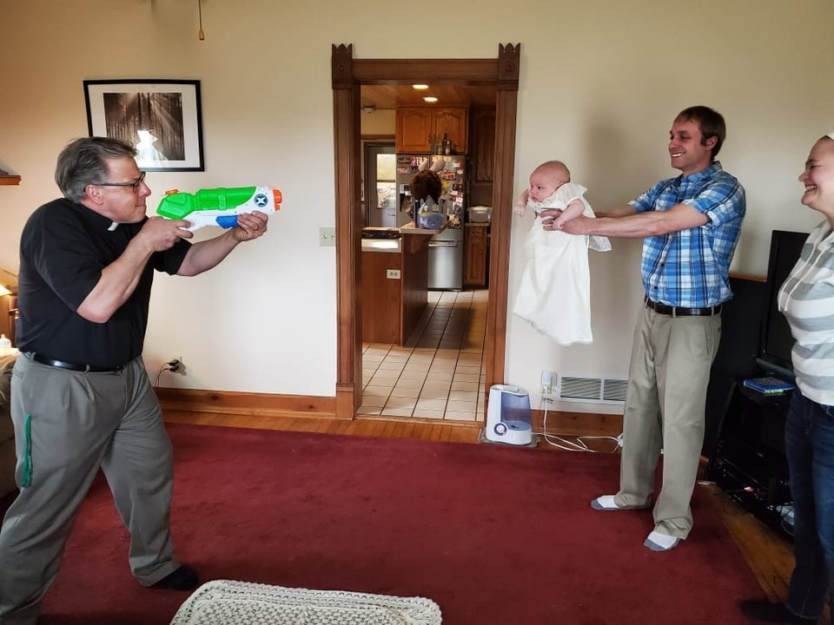
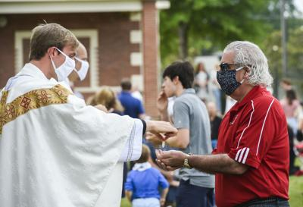

Slide 22
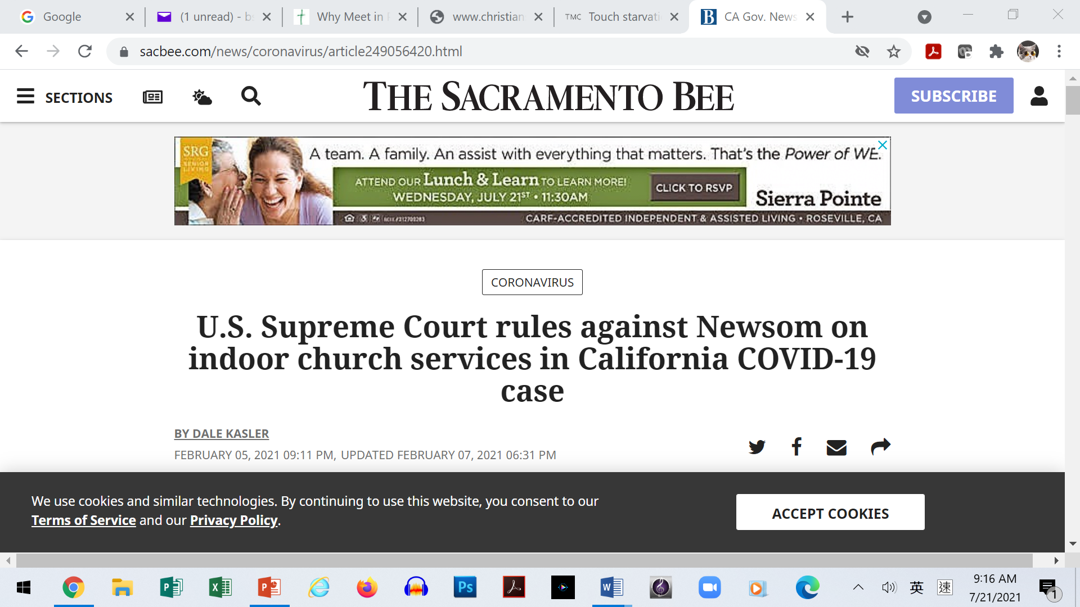
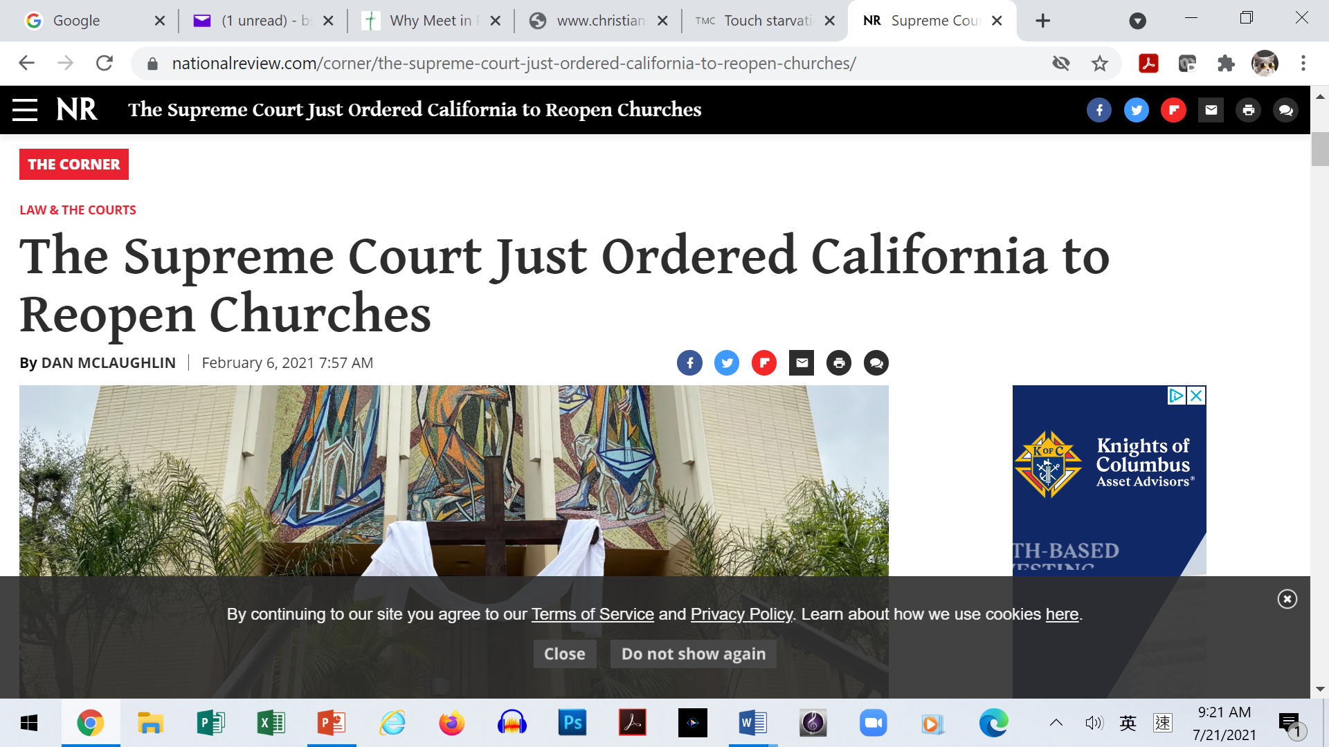
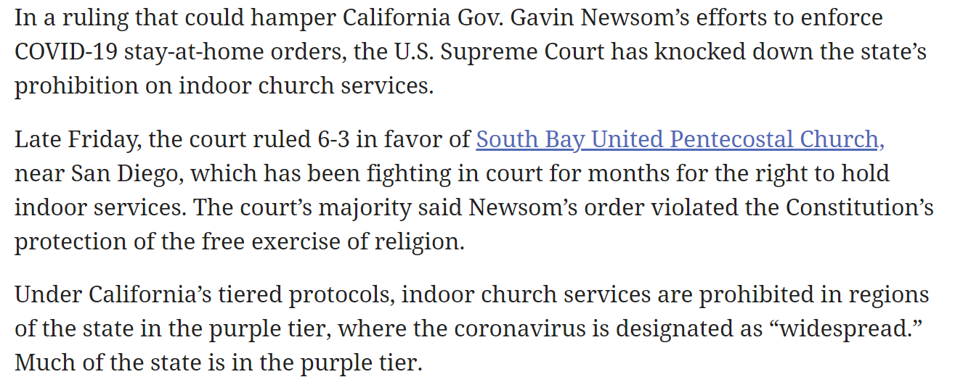

Slide 23

耶穌說：「在我裡面有平安」

Slide 24

不是方不方便
乃是能不能投入
以心靈誠實敬拜

Slide 25
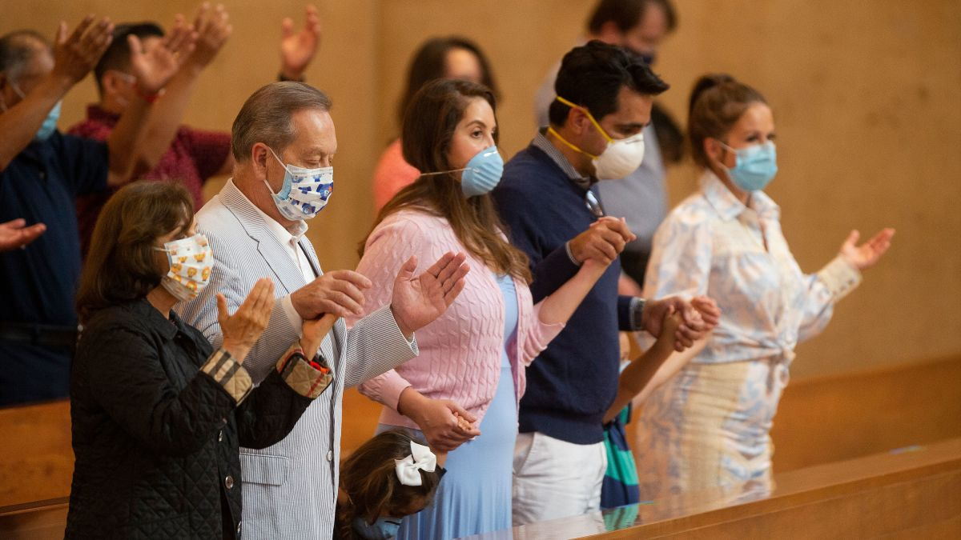
全體的氛圍、彼此的互動、合一的見證
面對面的服事、真切的歸屬感...

Slide 26
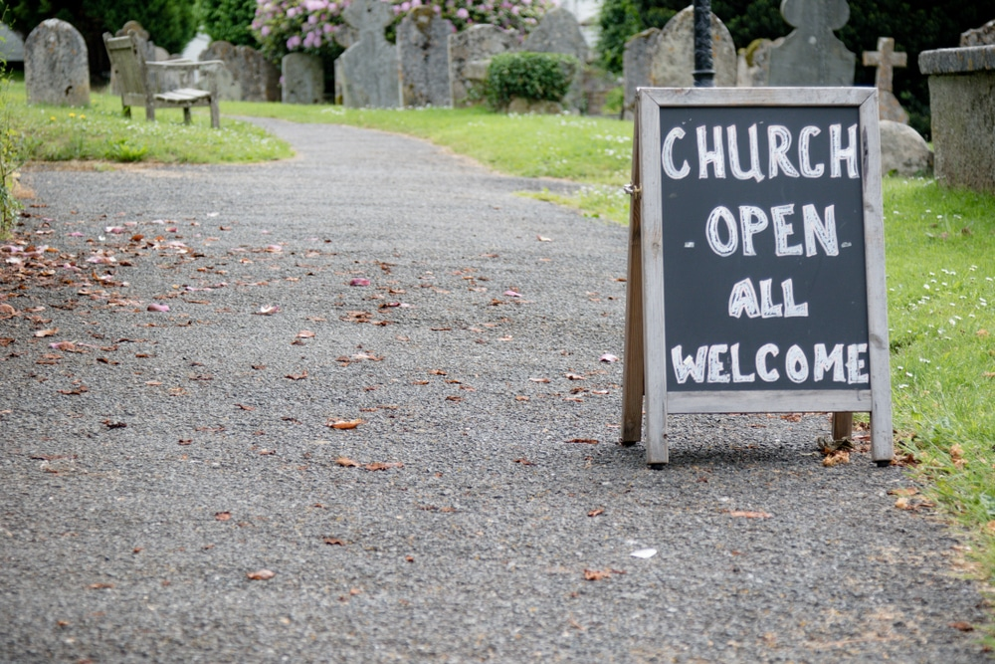

時間？ vs 時機？
開不開？ vs 來不來？
個人利益？ vs 神的家？
安全？ vs 克服懼怕？
8/15/2021

